Slide 1
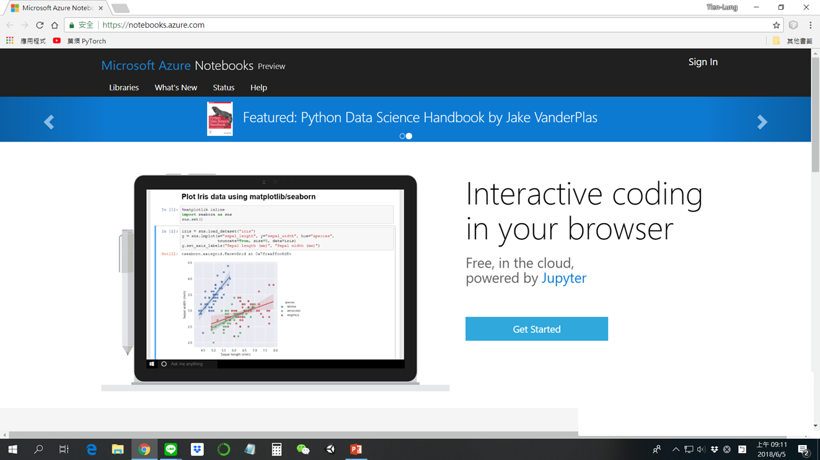
登入 Azure notebooks https://notebooks.azure.com

Slide 2
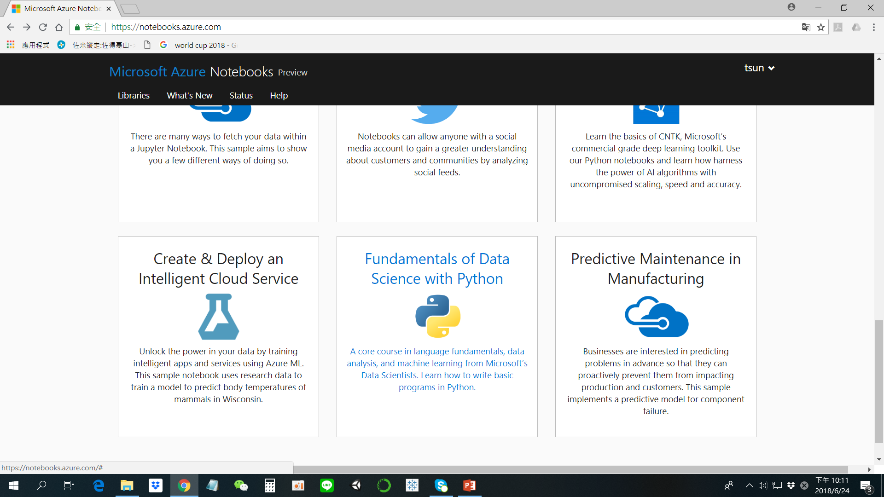
點選此微軟提供的範例

Slide 3
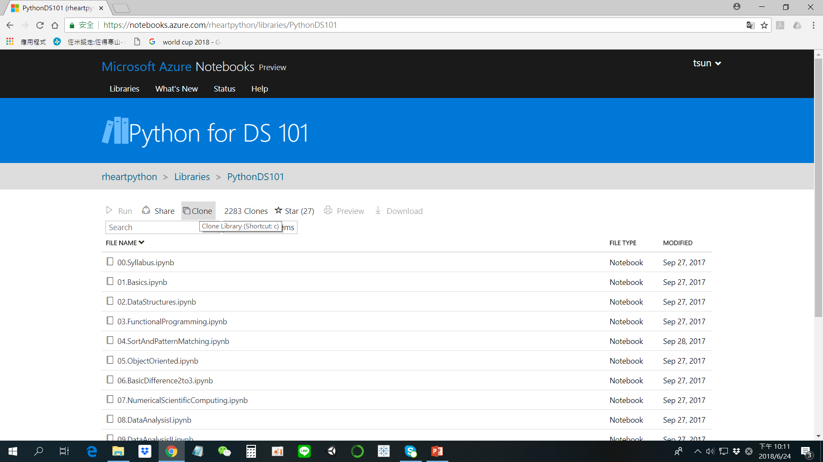
把此範例 clone 到自己的雲端空間來跑

Slide 4
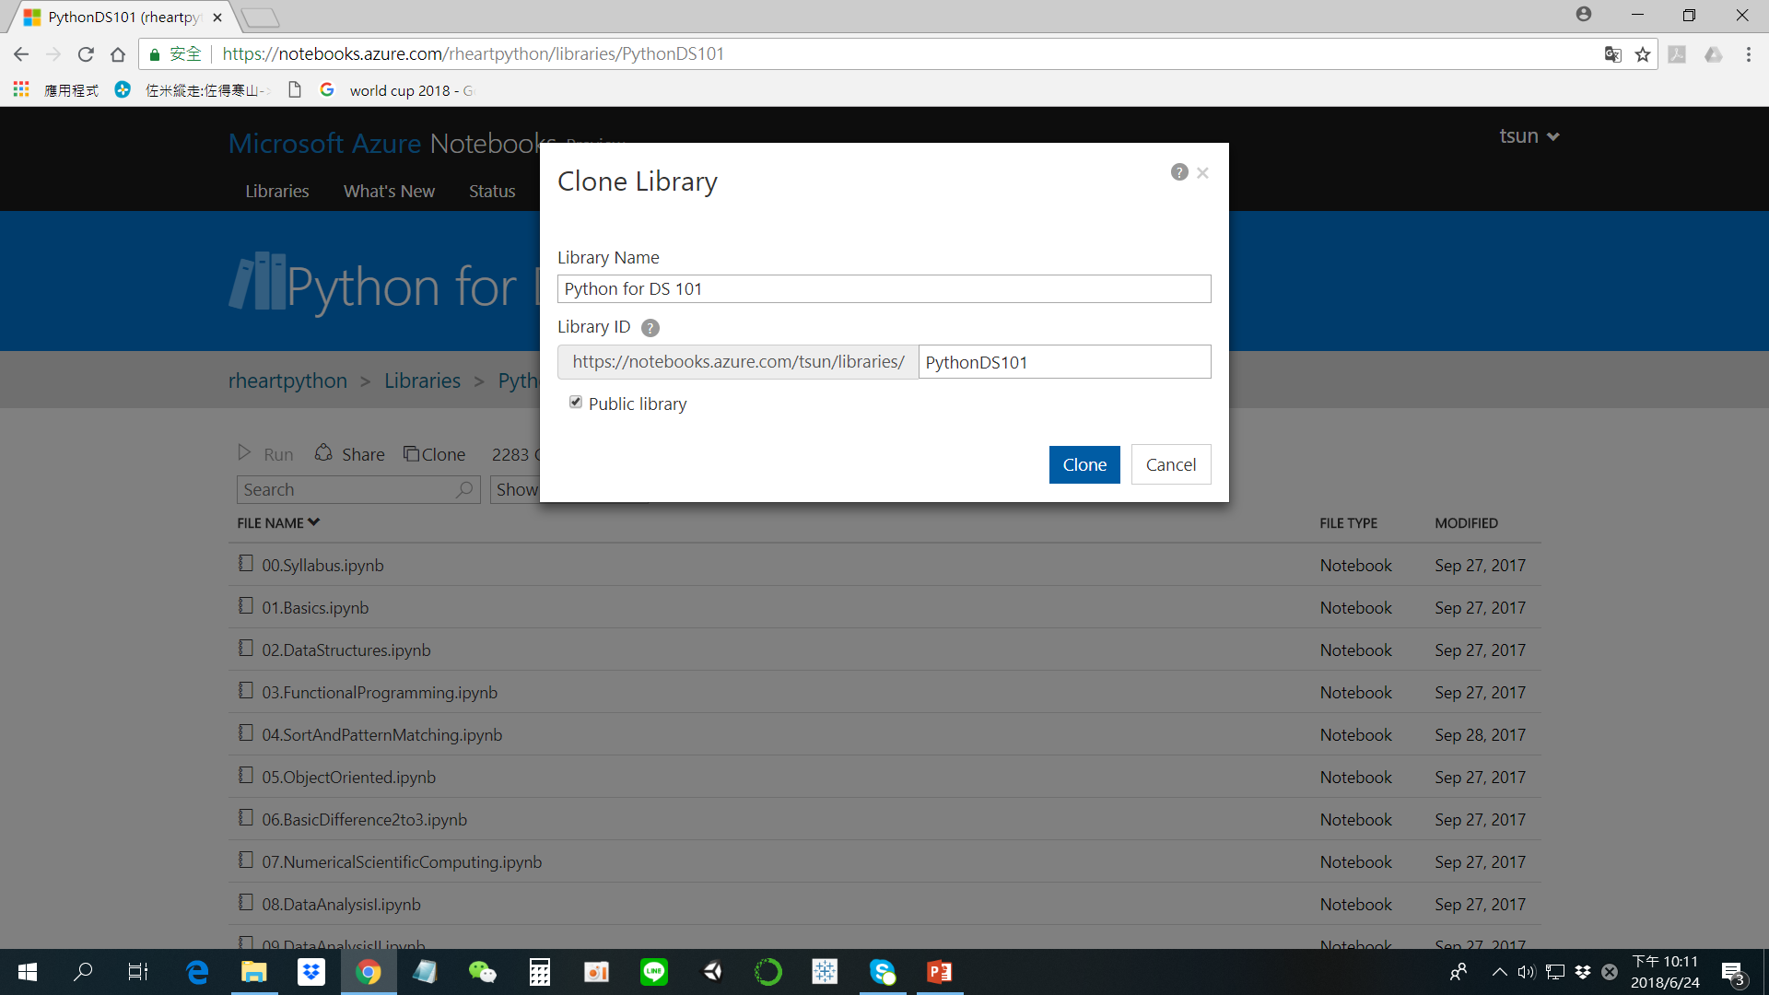

Slide 5
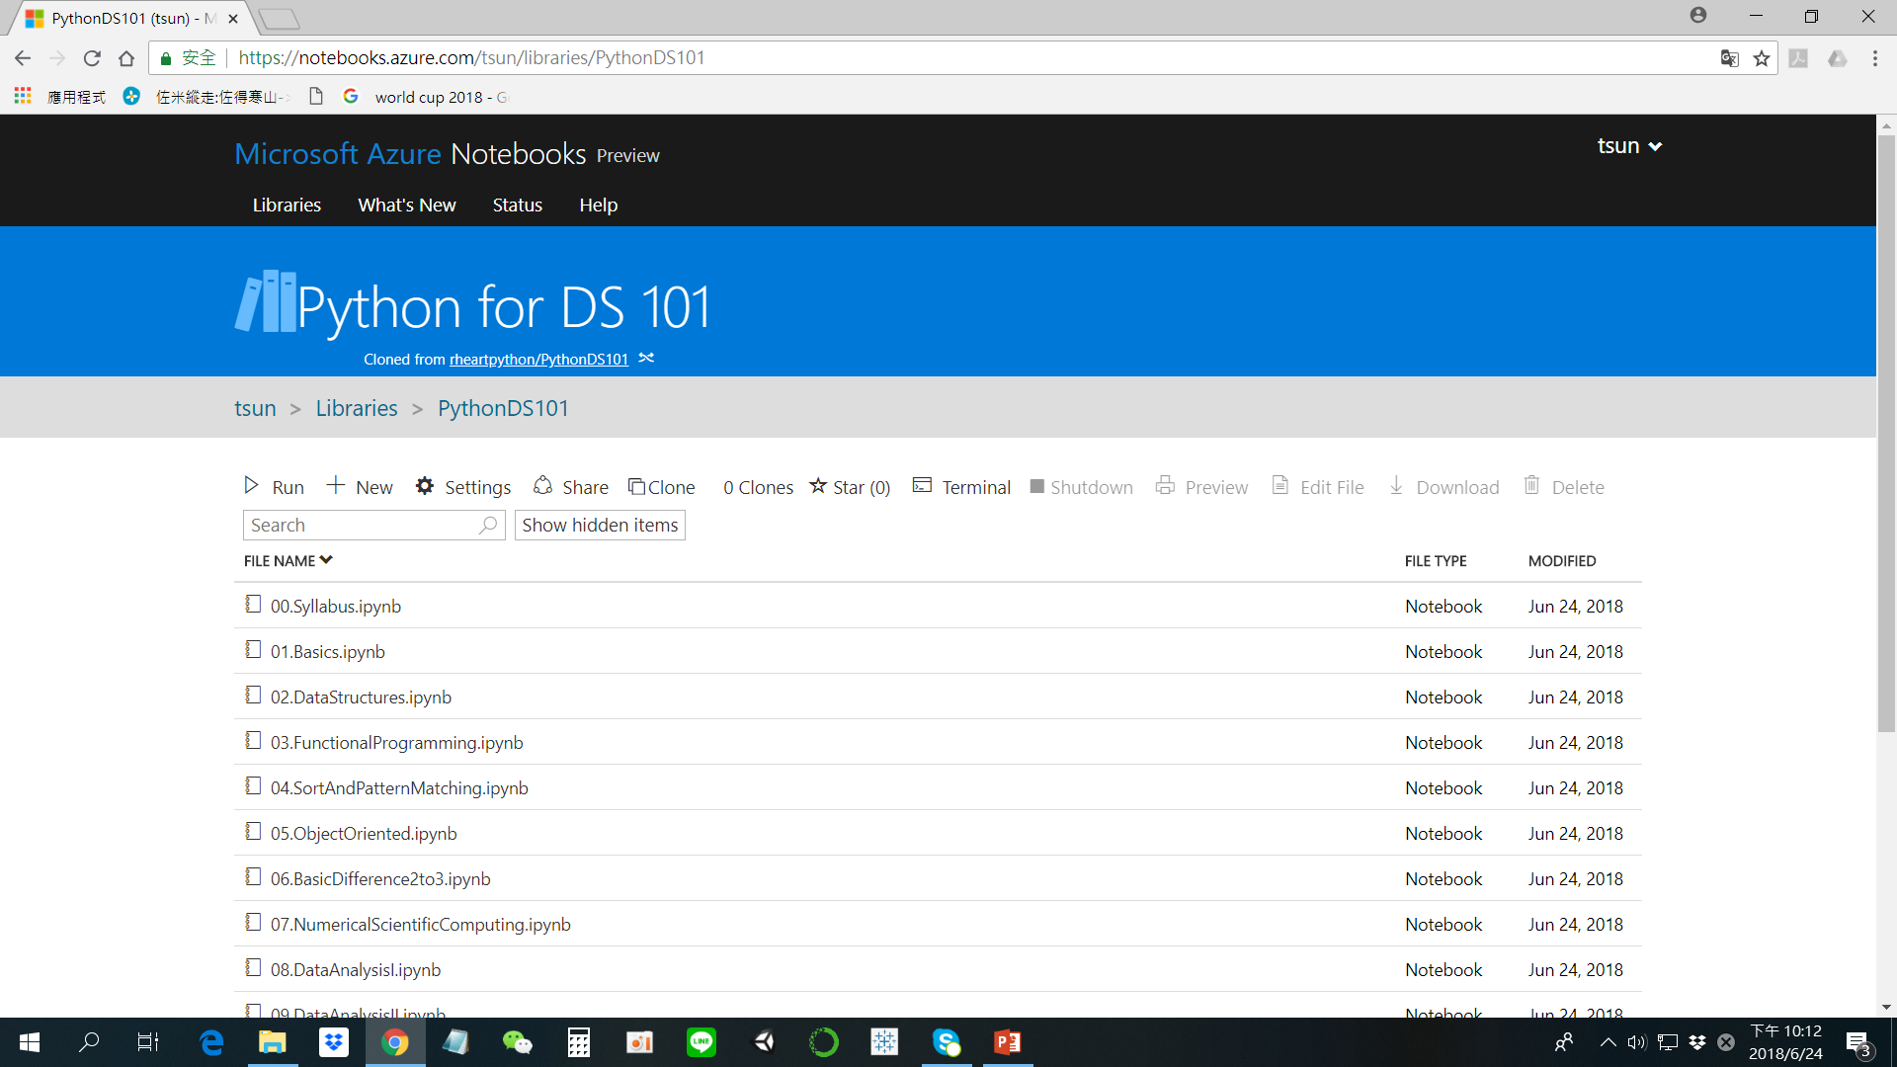
此範例已 clone 到我的雲端 Library 下了

Slide 6
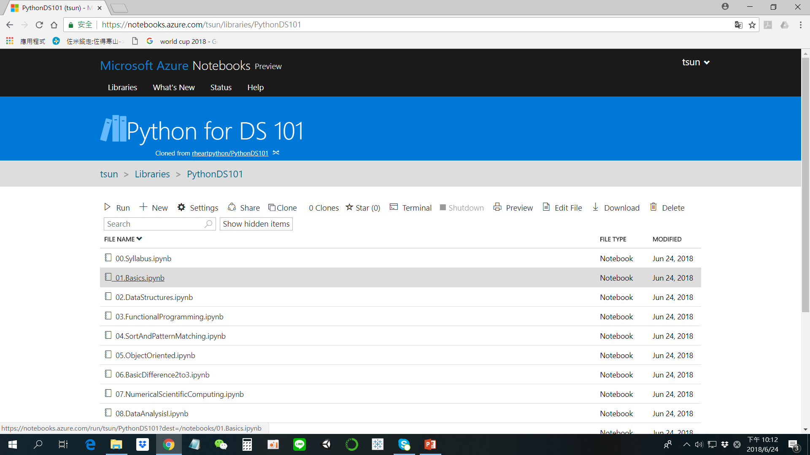
隨便選取一個 python 檔

Slide 7
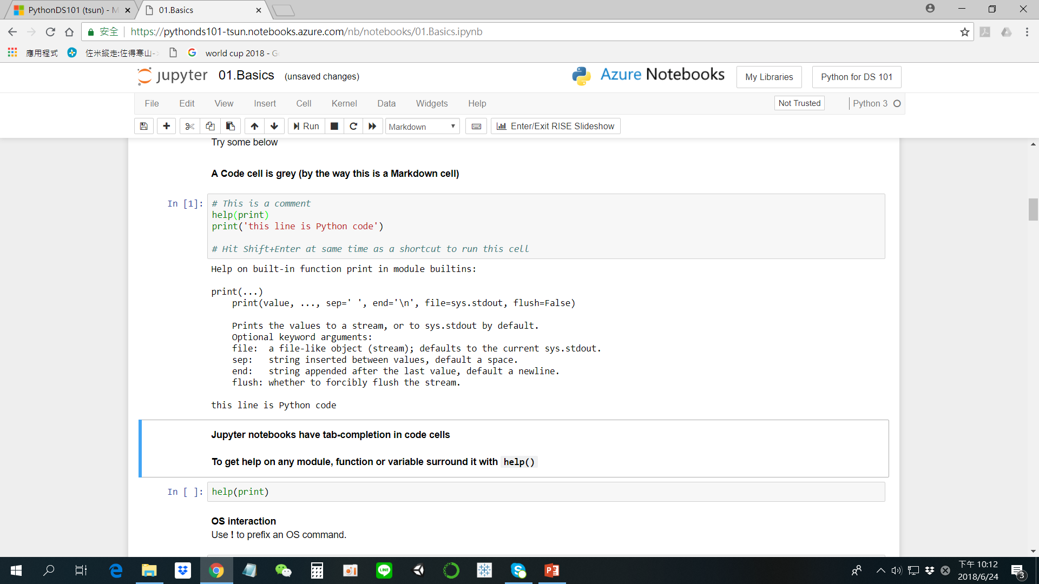
Shift+Enter 執行程式

Slide 8
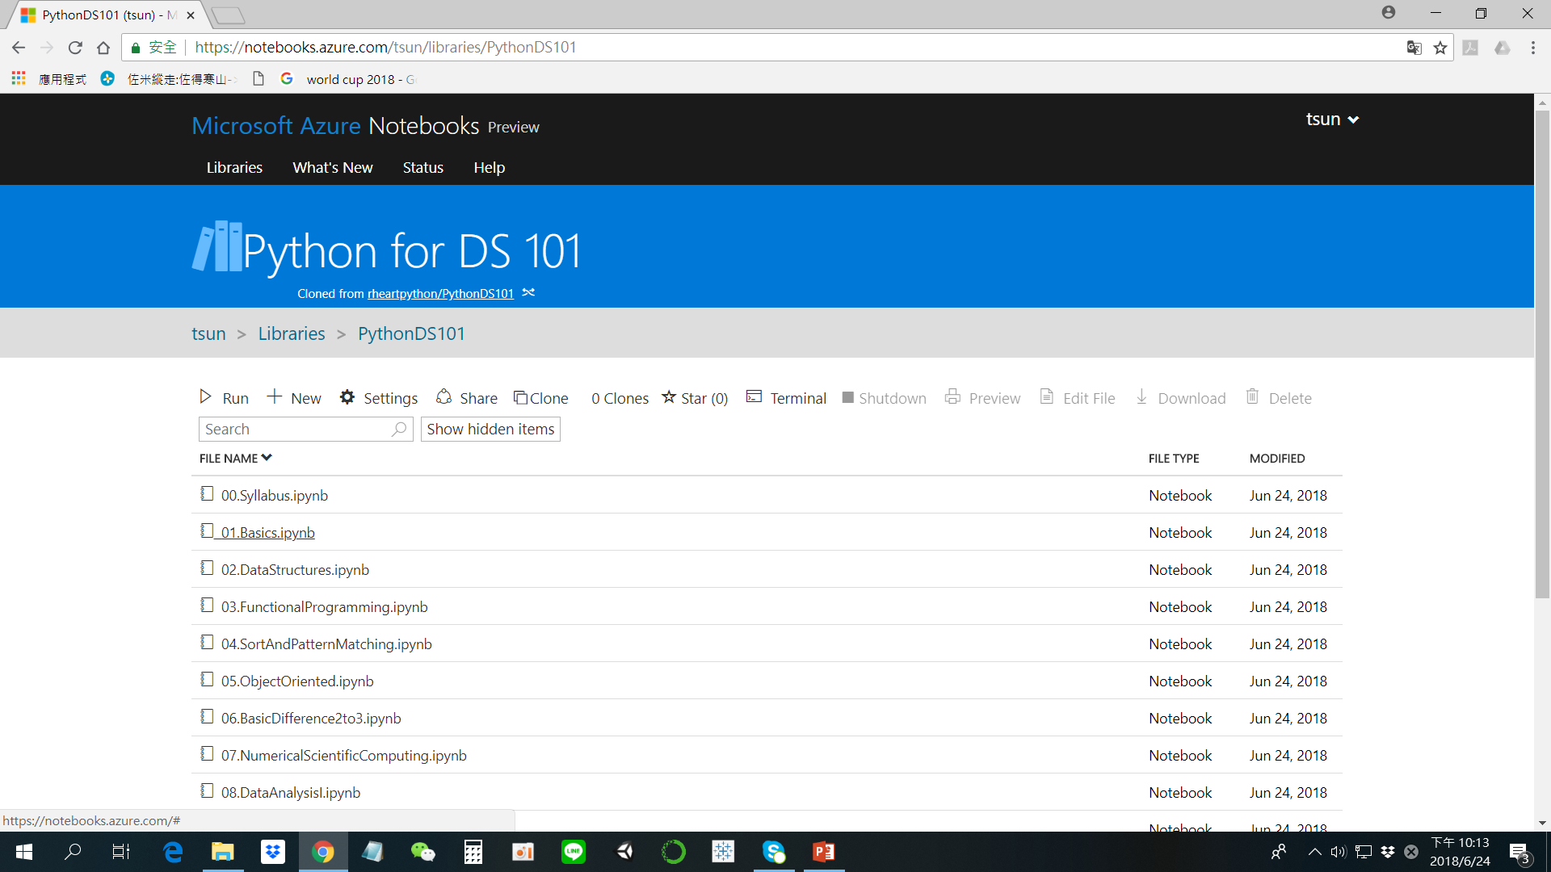
點選 Notebooks 回到首頁

Slide 9
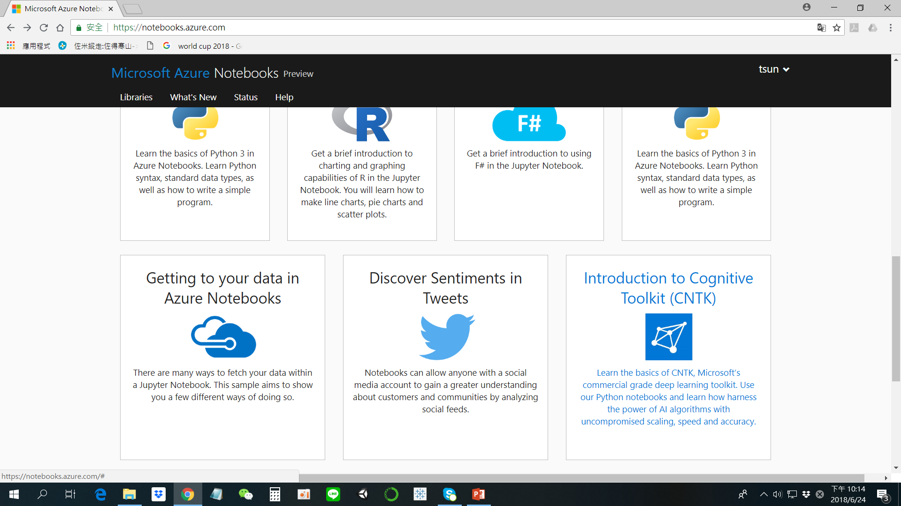
Deep learning

Slide 10
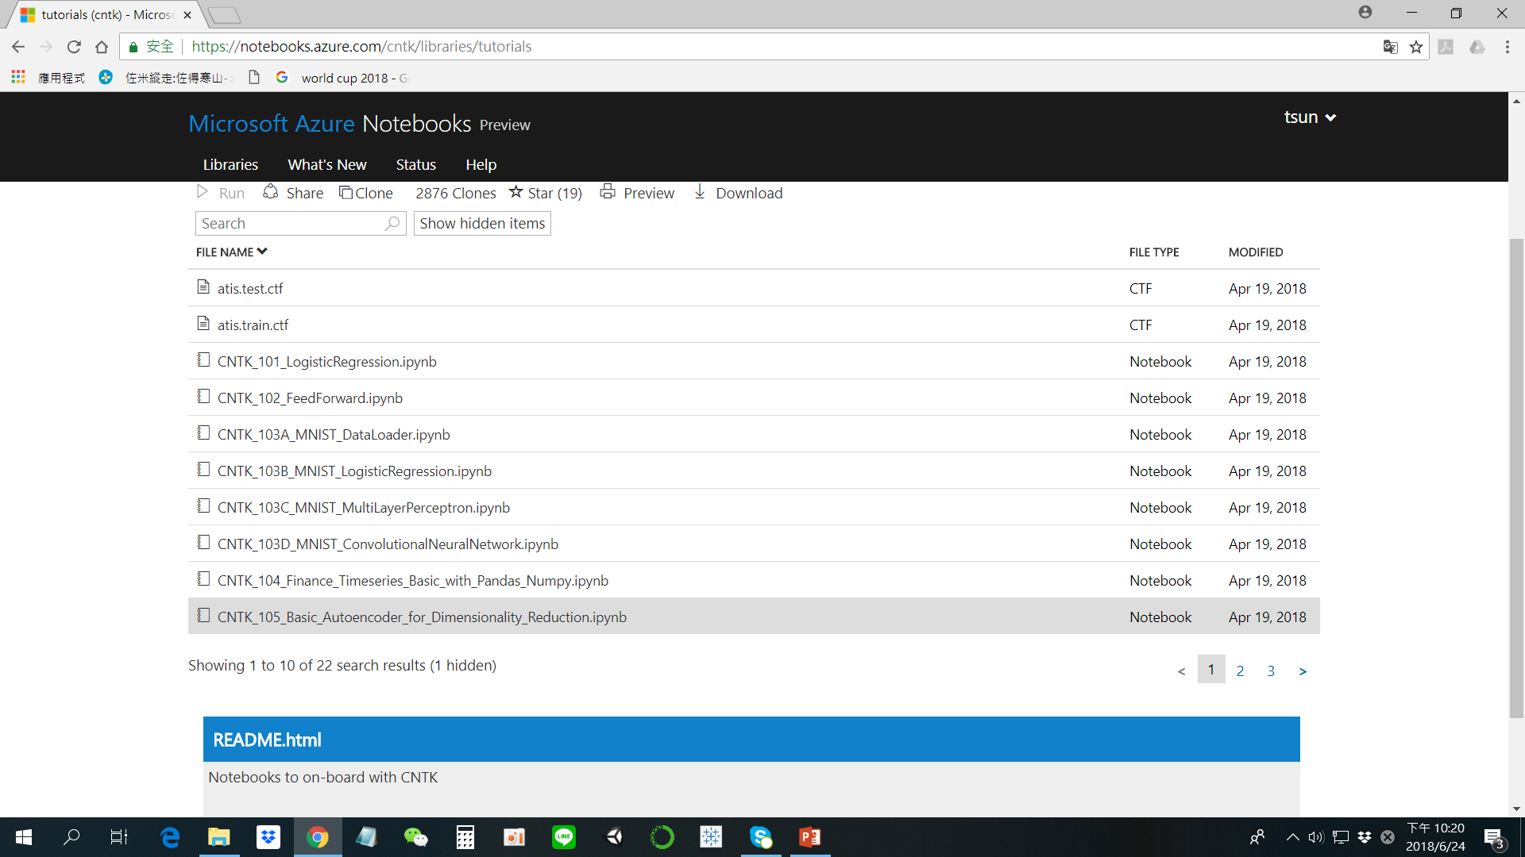

Slide 11
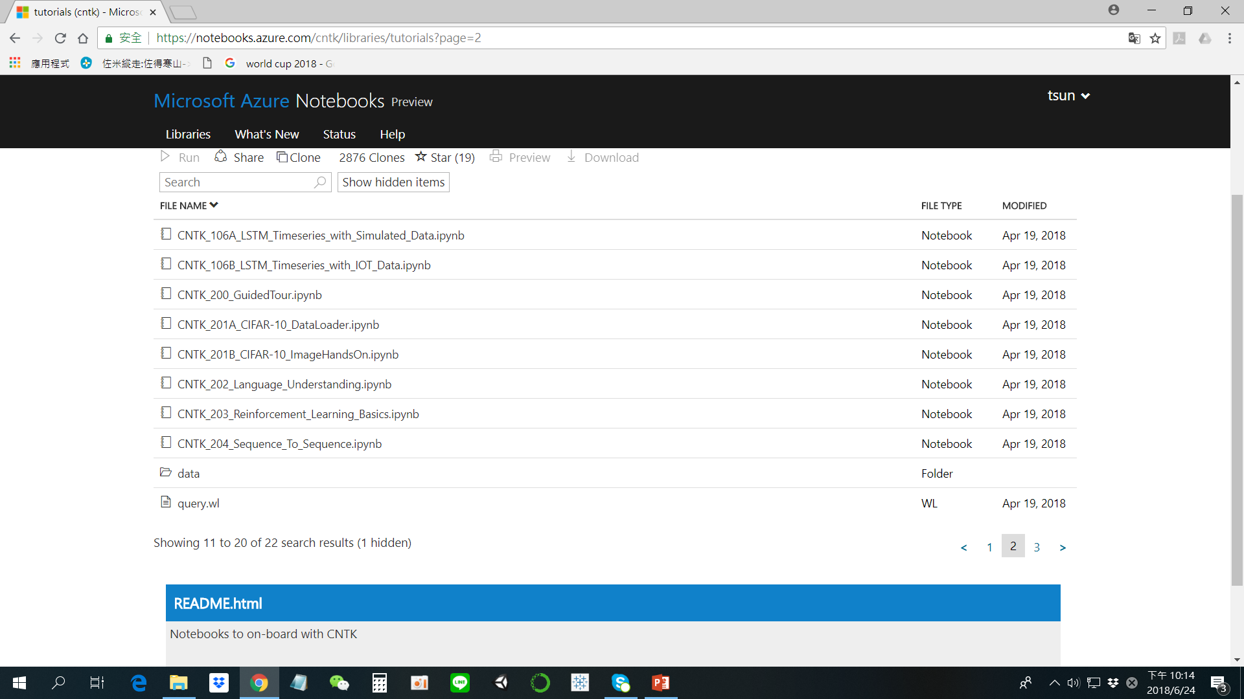

Slide 12
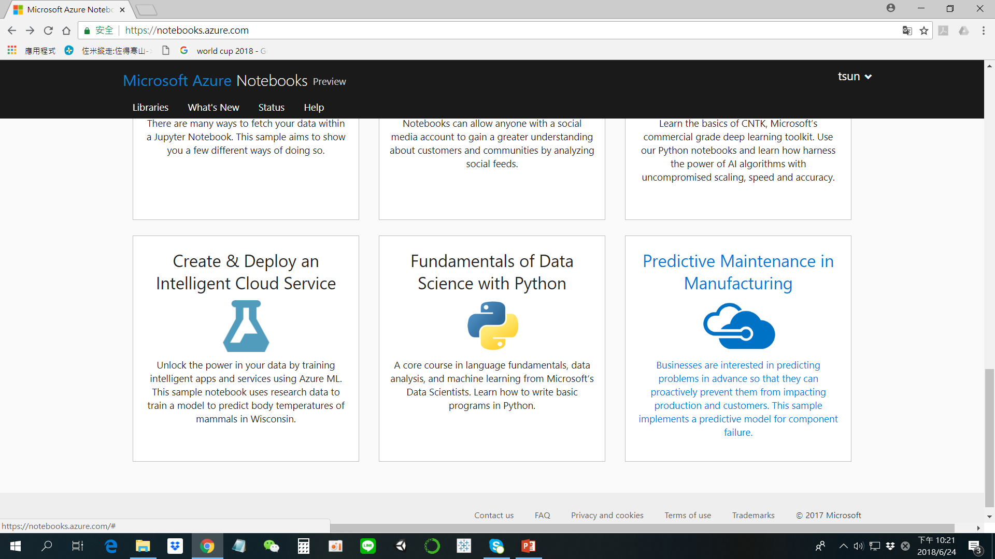
值得研究

Slide 13
